Slide 1
Thuật toán Naive Bayes
Là phương pháp phân loại dựa vào xác suất
Sử dụng rộng rãi trong lĩnh vực học máy, phổ biến trong nhiều lĩnh vực như các công cụ tìm kiếm, các bộ lọc mail nói riêng và phân loại văn bản nói chung
Ý tưởng cơ bản của cách tiếp cận Naive Bayes là sử dụng xác suất có điều kiện giữa từ và chủ đề để dự đoán xác suất của một văn bản cần phân loại
Được xem là thuật toán đơn giản nhất trong các phương pháp

Slide 2
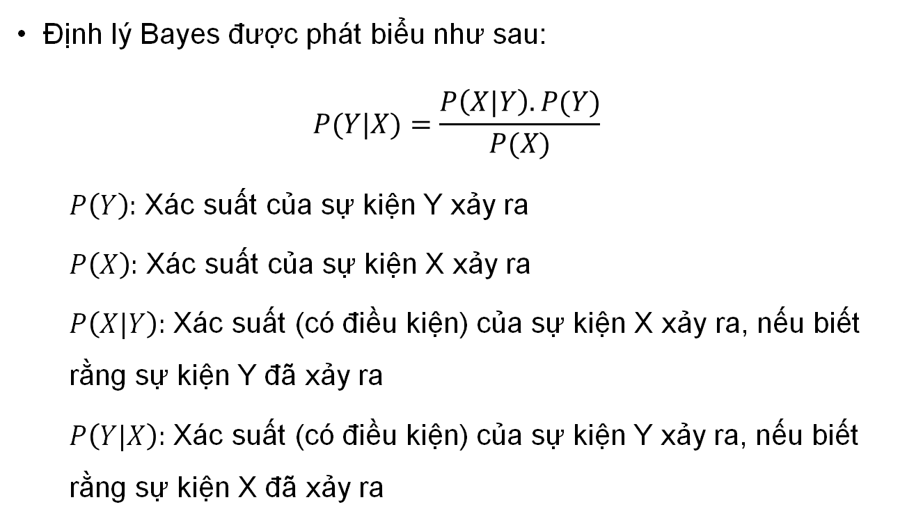
Định lý Bayes
Định lý Bayes được phát biểu như sau:
$$P(Y|X)=\frac{P\left(X|Y\right). P(Y)}{P(X)}$$
$P\left(Y\right):$ Xác suất của sự kiện Y xảy ra
$P\left(X\right):$ Xác suất của sự kiện X xảy ra
$P\left(X|Y\right):$ Xác suất (có điều kiện) của sự kiện X xảy ra, nếu biết rằng sự kiện Y đã xảy ra
$P\left(Y|X\right):$ Xác suất (có điều kiện) của sự kiện Y xảy ra, nếu biết rằng sự kiện X đã xảy ra

Slide 3
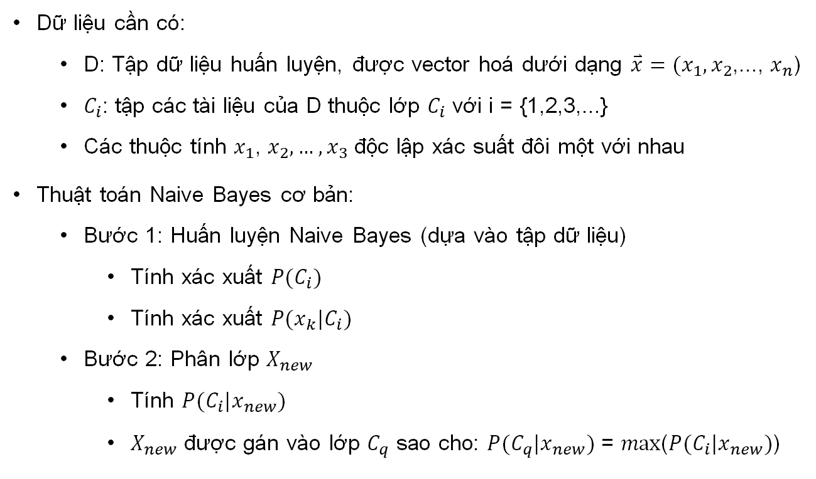
Thuật toán phân lớp Naive Bayes
Dữ liệu cần có:
D: Tập dữ liệu huấn luyện, được vector hoá dưới dạng $\overset{⃑}{x}=(x_{1},x_{2}$,..., $x_{n}$)
$C_{i}$: tập các tài liệu của D thuộc lớp $C_{i}$ với i = {1,2,3,...}
Các thuộc tính $x_{1}$, $x_{2},…,x_{3}$ độc lập xác suất đôi một với nhau
Thuật toán Naive Bayes cơ bản:
Bước 1: Huấn luyện Naive Bayes (dựa vào tập dữ liệu)
Tính xác xuất $P(C_{i})$
Tính xác xuất $P(x_{k}|C_{i})$
Bước 2: Phân lớp $X_{new}$
Tính $P(C_{i}|x_{new})$
$X_{new}$ được gán vào lớp $C_{q}$ sao cho: $P(C_{q}|x_{new})$ = $max$($P(C_{i}|x_{new})$)

Slide 4
Ví dụ: Dự đoán có đi chơi Tennis hay không
Day | Outlook | Temp. | Humidity | Wind | Play Tennis
D1 | Sunny | Hot | High | Weak | No
D2 | Sunny | Hot | High | Strong | No
D3 | Overcast | Hot | High | Weak | Yes
D4 | Rain | Mild | High | Weak | Yes
D5 | Rain | Cool | Normal | Weak | Yes
D6 | Rain | Cool | Normal | Strong | No
D7 | Overcast | Cool | Normal | Weak | Yes
D8 | Sunny | Mild | High | Weak | No
D9 | Sunny | Cold | Normal | Weak | Yes
D10 | Rain | Mild | Normal | Strong | Yes
D11 | Sunny | Mild | Normal | Strong | Yes
D12 | Overcast | Mild | High | Strong | Yes
D13 | Overcast | Hot | Normal | Weak | Yes
D14 | Rain | Mild | High | Strong | No

Slide 5
Thực thi thuật toán Bayes với ví dụ
Có 2 lớp dự báo:
C1 = “yes” => Có đi chơi Tennis
C2 = “no” => Không đi chơi Tennis
Bước 1: Huấn luyện Bayes
Bước 2 Phân lớp Bayes

Slide 6

Bước 1: Huấn luyện Bayes
Tính các xác suất $P(C_{i})$
$P\left(C_{1}\right)=P\left(“yes”\right)=9/14$
$P\left(C_{2}\right)=P\left(“no”\right)=5/14$
Tính các xác suất $P\left(x_{k}\right|C_{i})$
Với thuộc tính Outlook
Với thuộc tính Temp
Với thuộc tính Humidity
Với thuộc tính Wind

Slide 7

Với thuộc tính Outlook
Có các giá trị: sunny, overcast, rain
$P\left(sunny \right| yes)=2/9$
$P\left(suuny \right| no)=3/5$
$P\left(overcast \right| yes)=4/9$
$P\left(overcast \right| no)=0/9$
$P\left(rain \right| yes)=3/9$
$P\left(rain \right| no)=2/5$

Slide 8

Với thuộc tính Temp
Có các giá trị: hot, cold, mild
$P\left(hot \right| yes)=2/9$
$P\left(hot \right| no)=2/5$
$P\left(cold \right| yes)=3/9$
$P\left(cold \right| no)=1/5$
$P\left(cool \right| yes)=2/9$
$P\left(cool \right| no)=1/5$
$P\left(mild \right| yes)=4/9$
$P\left(mild\right| no)=2/5$

Slide 9

Với thuộc tính Humidity
Có các giá trị: normal, high
$P\left(normal \right| yes)=6/9$
$P\left(normal \right| no)=1/5$
$P\left(high \right| yes)=3/9$
$P\left(high \right| no)=4/5$

Slide 10

Với thuộc tính Wind
Có các giá trị: weak, strong
$P\left(weak \right| yes)=6/9$
$P\left(weak \right| no)=2/5$
$P\left(strong \right| yes)=3/9$
$P\left(strong \right| no)=3/5$

Slide 11

Bước 2: Phân lớp Bayes
Tính xác xuất có đi chơi hay không trong trường hợp biết:
$$X^{new}=\{sunny, cool, high, strong\}$$

Slide 12

Xác suất có đi chơi
$P\left(yes \right|{ X}^{new})$ = $\frac{P\left(yes\right) . P\left({ X}^{new} \right| yes)}{P({ X}^{new})}$
$$= \frac{P\left(yes\right) . P\left(sunny|yes\right) . P\left(cool|yes\right) . P\left(high|yes\right) . P\left(strong|yes\right)}{P({ X}^{new})}$$
$$= \frac{\text{9/14 }\text{∗}\text{ 2/9 }\text{∗}\text{ 2/9 }\text{∗}\text{ 3/9 }\text{∗}\text{ 3/9 }}{P({ X}^{new})}$$
$$= \frac{0.0035}{P({ X}^{new})}$$

Slide 13

Xác suất không đi chơi
$P\left(no \right|{ X}^{new})$ = $\frac{P\left(no\right) . P\left({ X}^{new} \right| no)}{P({ X}^{new})}$
$$= \frac{P\left(no\right) . P\left(sunny|no\right) . P\left(cool|no\right) . P\left(high|no\right) . P\left(strong|no\right)}{P({ X}^{new})}$$
$$= \frac{\text{5/14 }\text{∗}\text{ 3/5 ∗ 1/5 ∗ 4/5 ∗ 3/5 }}{P({ X}^{new})}$$
$$= \frac{0.0206}{P({ X}^{new})}$$

Slide 14

Kết quả phân lớp
$$P\left(yes \right|{ X}^{new})= \frac{0.0035}{P({ X}^{new})}< P\left(no \right|{ X}^{new})= \frac{0.0206}{P({ X}^{new})}$$
Kết luận: ${ X}^{new}$ thuộc vào lớp No

Slide 15
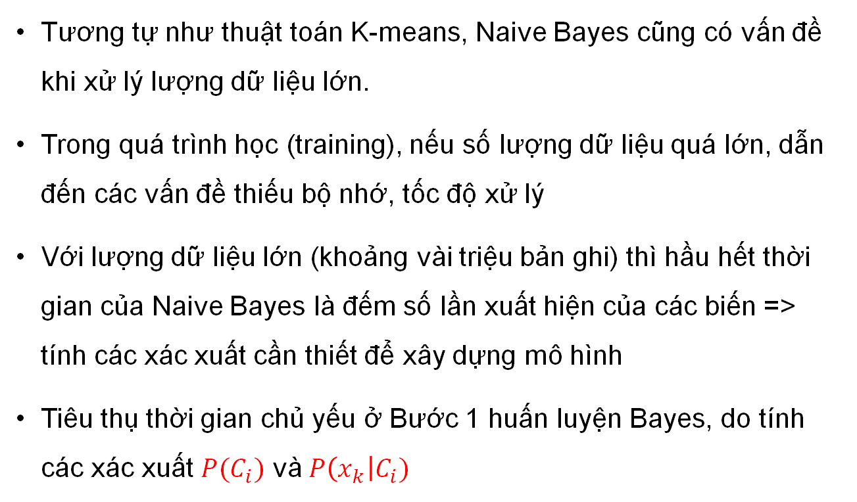
Phân tích thuật toán Naive Bayes
Tương tự như thuật toán K-means, Naive Bayes cũng có vấn đề khi xử lý lượng dữ liệu lớn.
Trong quá trình học (training), nếu số lượng dữ liệu quá lớn, dẫn đến các vấn đề thiếu bộ nhớ, tốc độ xử lý
Với lượng dữ liệu lớn (khoảng vài triệu bản ghi) thì hầu hết thời gian của Naive Bayes là đếm số lần xuất hiện của các biến => tính các xác xuất cần thiết để xây dựng mô hình
Tiêu thụ thời gian chủ yếu ở Bước 1 huấn luyện Bayes, do tính các xác xuất $P(C_{i})$ và $P\left(x_{k}\right|C_{i})$

Slide 16
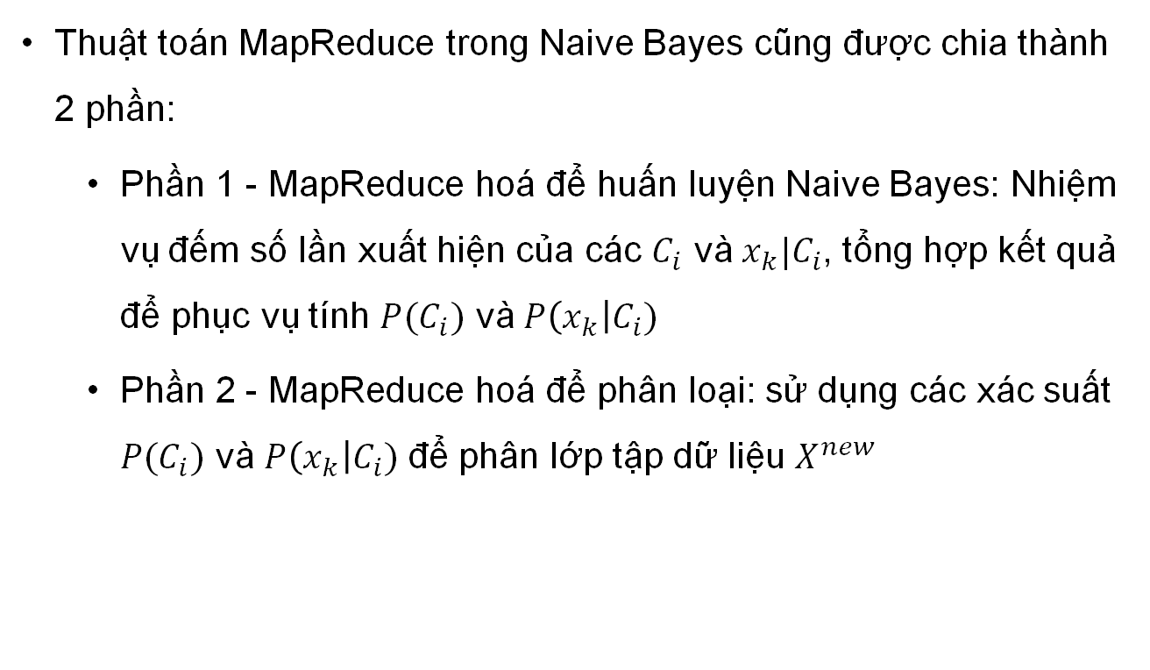
Thuật toán MapReduce – Naive Bayes
Thuật toán MapReduce trong Naive Bayes cũng được chia thành 2 phần:
Phần 1 - MapReduce hoá để huấn luyện Naive Bayes: Nhiệm vụ đếm số lần xuất hiện của các $C_{i}$ và $x_{k}|C_{i}$, tổng hợp kết quả để phục vụ tính $P(C_{i})$ và $P\left(x_{k}\right|C_{i})$
Phần 2 - MapReduce hoá để phân loại: sử dụng các xác suất $P(C_{i})$ và $P\left(x_{k}\right|C_{i})$ để phân lớp tập dữ liệu $X^{new}$

Slide 17
Phần 1: MapReduce hoá để huấn luyện
Bước 1: Input - Chuẩn bị dữ liệu
Dữ liệu đầu vào là danh sách các bản ghi đã phân loại, ví dụ ở ví dụ dự đoán có đi chơi tennis hay không.
Day | Outlook | Temp. | Humidity | Wind | Play Tennis
D1 | Sunny | Hot | High | Weak | No
D2 | Sunny | Hot | High | Strong | No
D3 | Overcast | Hot | High | Weak | Yes
D4 | Rain | Mild | High | Weak | Yes
...

Slide 18
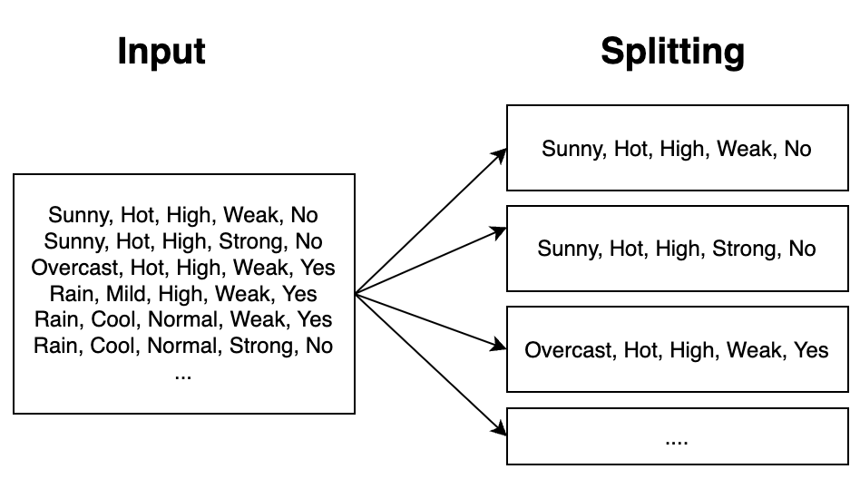
Phần 1: MapReduce hoá để huấn luyện
Bước 2: Splitting
Chia dữ liệu thành từng dòng để xử lý

Slide 19
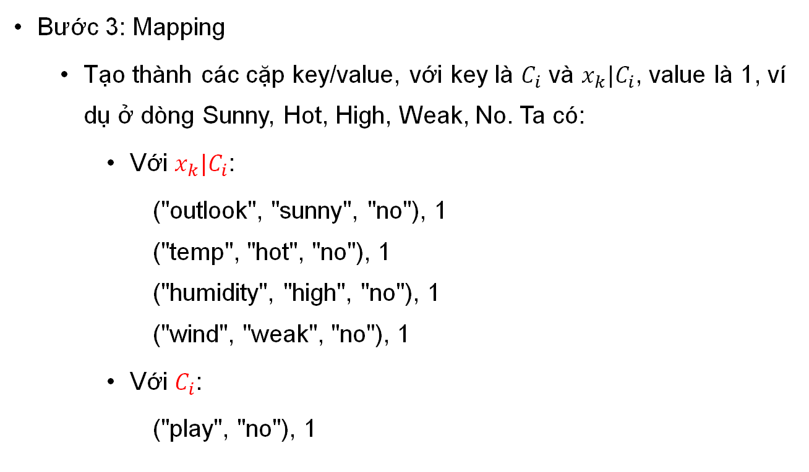
Phần 1: MapReduce hoá để huấn luyện
Bước 3: Mapping
Tạo thành các cặp key/value, với key là $C_{i}$ và $x_{k}|C_{i}$, value là 1, ví dụ ở dòng Sunny, Hot, High, Weak, No. Ta có:
Với $x_{k}|C_{i}$:
("outlook", "sunny", "no"), 1 ("temp", "hot", "no"), 1 ("humidity", "high", "no"), 1 ("wind", "weak", "no"), 1
Với $C_{i}$:
("play", "no"), 1

Slide 20
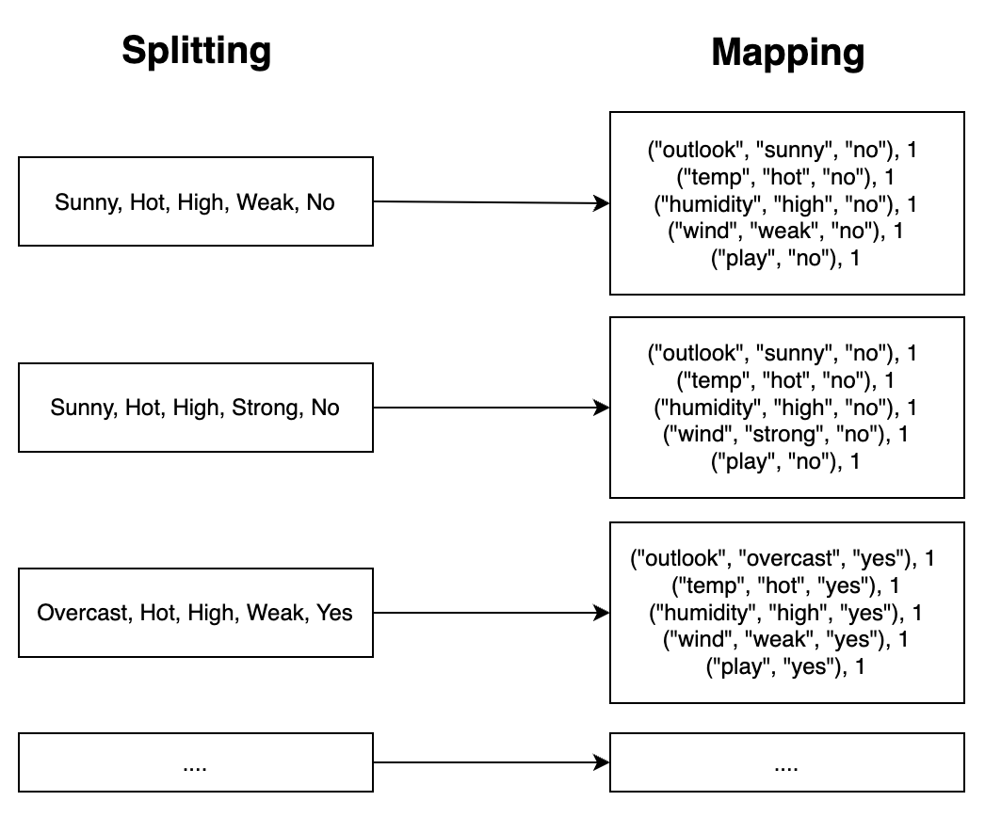
Phần 1: MapReduce hoá để huấn luyện

Slide 21
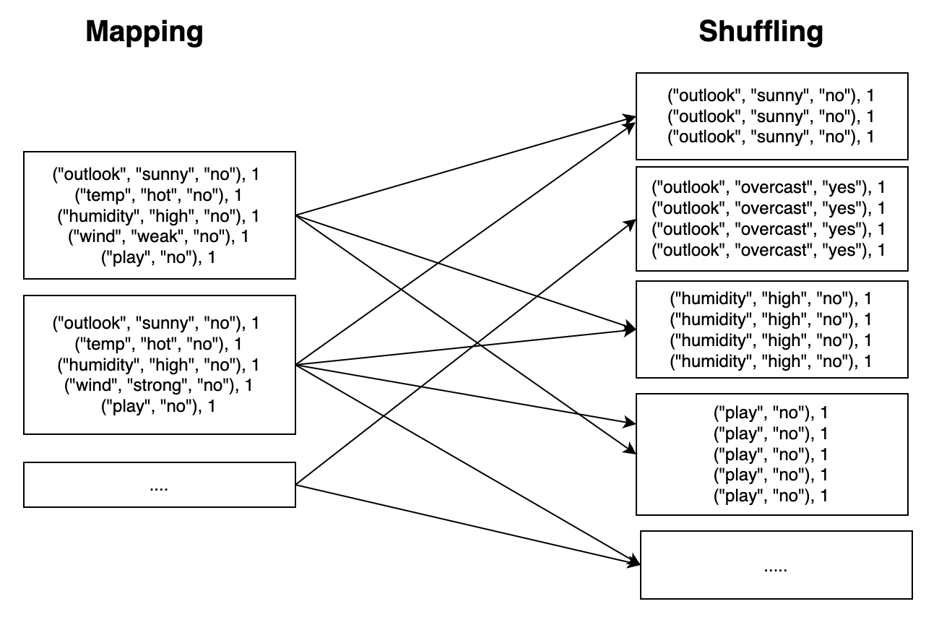
Phần 1: MapReduce hoá để huấn luyện
Bước 4: Shuffling and Sort

Slide 22
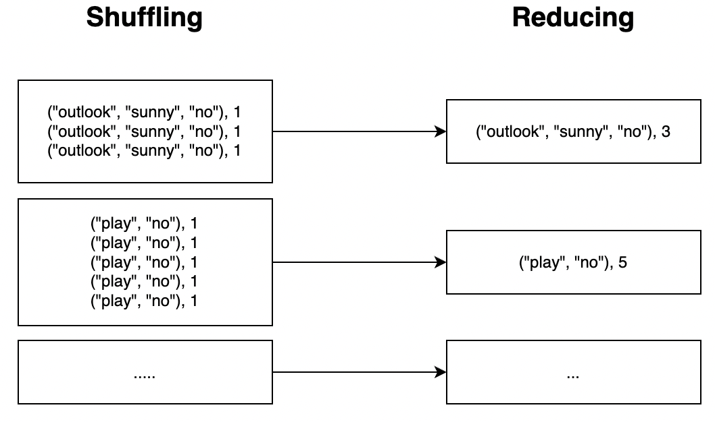
Phần 1: MapReduce hoá để huấn luyện
Bước 5: Reducing
Tính tổng các giá trị giống như bài toán WordCount

Slide 23
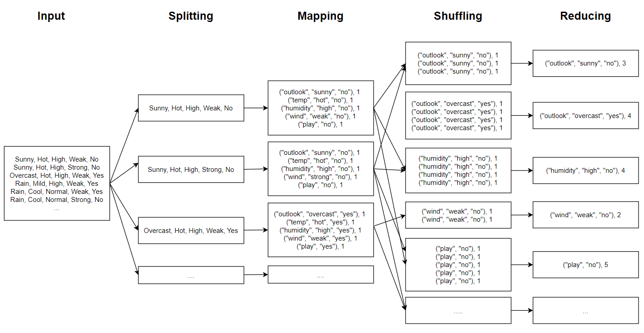
Phần 1: MapReduce hoá để huấn luyện

Slide 24
Phần 2: MapReduce hoá để phân loại
Bước 1: Input - Chuẩn bị dữ liệu
Tập dữ liệu chưa được gán nhãn, ví dụ:
Sunny, Cool, High, Strong
Rain, Cold, High, Weak
Overcast, Cold, High, Strong
Bước 2: Splitting
Chia dữ liệu thành từng dòng để xử lý

Slide 25
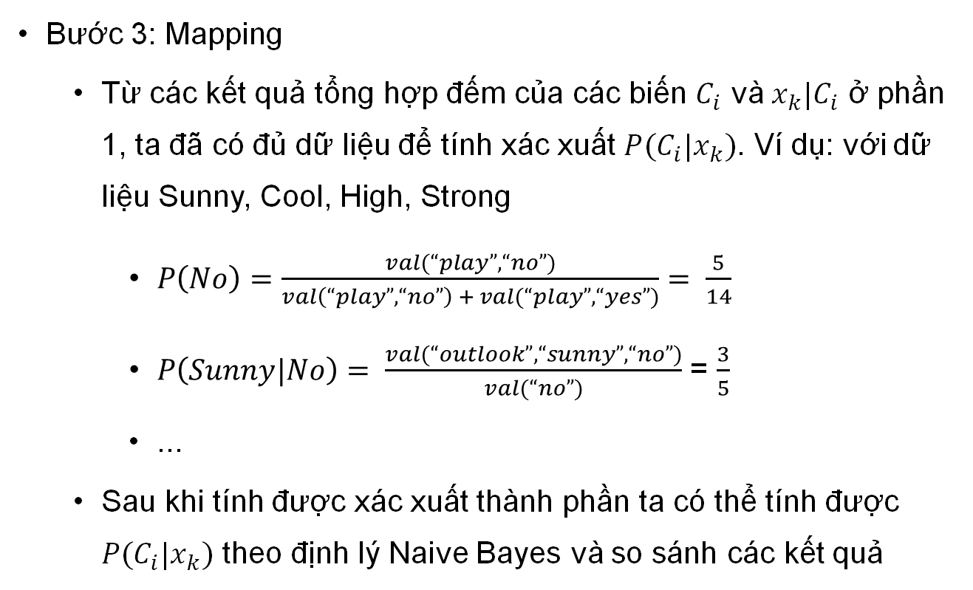
Phần 2: MapReduce hoá để phân loại
Bước 3: Mapping
Từ các kết quả tổng hợp đếm của các biến $C_{i}$ và $x_{k}|C_{i}$ ở phần 1, ta đã có đủ dữ liệu để tính xác xuất $P(C_{i}|x_{k})$. Ví dụ: với dữ liệu Sunny, Cool, High, Strong
$P\left(No\right)=\frac{val(“play”, “no”)}{val\left(“play”, “no”\right) + val(“play”, “yes”)}= \frac{5}{14}$
$P\left(Sunny|No\right)= \frac{val(“outlook”, “sunny”, “no”)}{val(“no”)}$ = $\frac{3}{5}$
...
Sau khi tính được xác xuất thành phần ta có thể tính được $P(C_{i}|x_{k})$ theo định lý Naive Bayes và so sánh các kết quả

Slide 26
Phần 2: MapReduce hoá để phân loại
Do từ bước Map đã có thể tính xác suất một cách song song, không cần thực hiện đến bước Reduce cho nên ở phần phân loại không nhất thiết sử dụng thành phần Reduce

